Slide 1
Подсистема СУБД обеспечения функционирования бизнес-процесса логистики по перевозке предметов
Ворожеина Екатерина Ильинична

Slide 2
О проекте и требованиях
Этот проект является переосмыслением большой базы, служащей для выполнения задач логистики. Для проекта я выбрала и выделила часть данных, которая отвечает за работу с перевозкой. В качестве основных требований рассматриваю:
безопасность (данные должны быть связаны ключами, хранимые процедуры записаны с транзакциями, которые откатываются в случае ошибки);
быстродействие (должны быть созданы индексы по крайней мере на внешние ключи);
возможность хранения большого объема данных (для ID выделен тип данных BIGINT).

Slide 3
Предметная область и сущности базы данных (БД)
БД построена на следующих сущностях:
1) Перевозка (это сама машина, с помощью которой осуществляется доставка грузов с одного склада на другой склад, и ее атрибуты)
2) Контракт (договор доставки или агентский договор со сбором средств)
3) Контрагент (участники договора о доставке или агентского договора)
4) Маршрут (путь от одного склада до другого, указаны начальная и конечная точки)
5) Номенклатура (единица груза или товара)
6) Место (склад, складское место)
7) Документ (товарная накладная, транспортная накладная)
8) Предмет (отправление, груз)

Slide 4
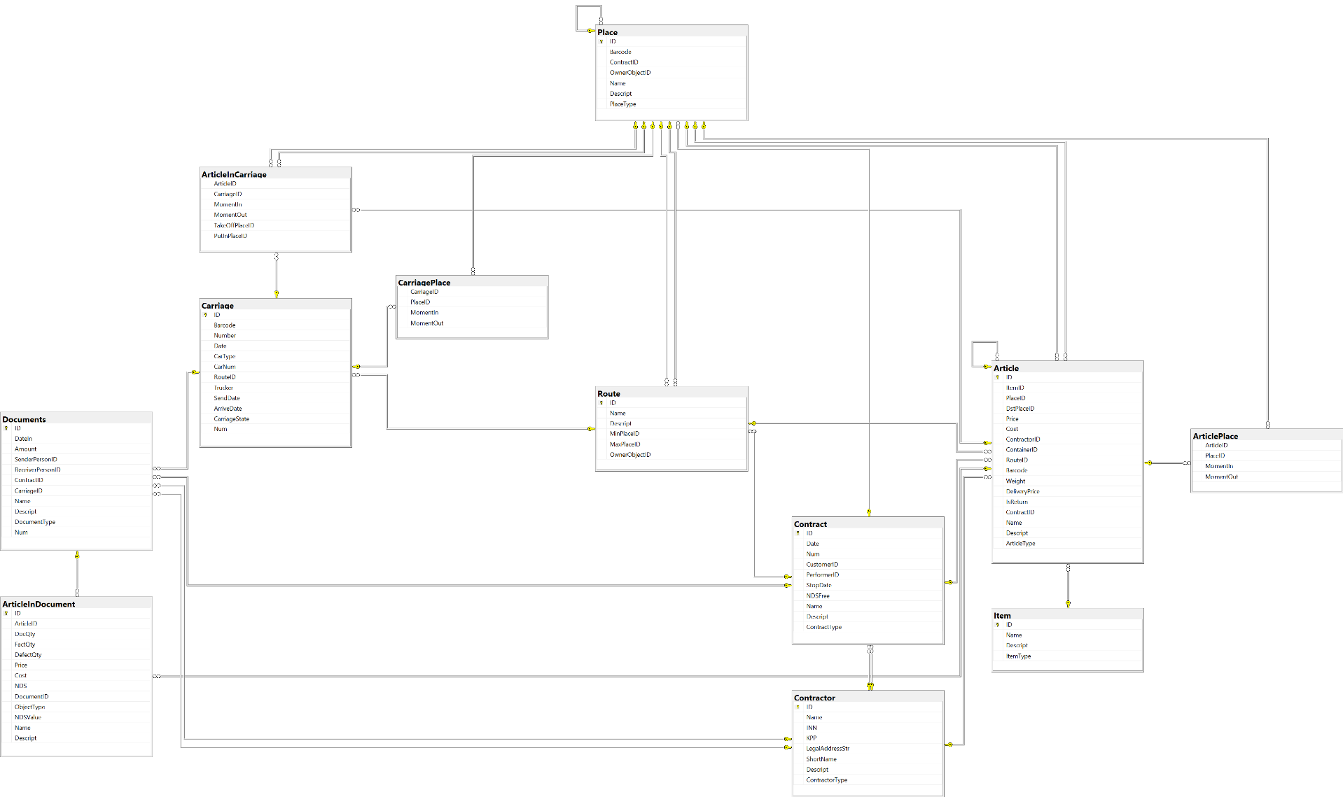
Диаграмма базы данных

Slide 5
Упрощения, используемые в проекте
Проект реализует лишь небольшой фрагмент работы с крупными складами, в частности, рассмотрен процесс обработки перевозки. Поэтому выполнены следующие упрощения:
нет справочника типов (для сущностей, которые представлены только одним типом, заявлен в названии таблицы, для сущностей, которые могут быть нескольких типов, указан в отдельном поле);
упрощена работа с маршрутами (используются уже известные начальные и конечные точки маршрутов, нет алгоритма вычисления маршрута для точки);
не используется пломбирование перевозок;
перевозка формируется уже с готовыми грузами (нет создания груза, его наполнения, в таблице указаны уже подходящие для отправки грузы, даже если есть вложенность);
упрощение использования документов (нет актов несоответствия, нет иерархии документов);
упрощена иерархия мест;
упрощена работа с предметами (используются уже подходящие для отправки в перевозке предметы, нет приемки предметов, только приемка самой перевозки);
упрощена работа со статусами (статусы есть только у перевозки);
упрощен состав документов;
перевозка не переходит в терминальный статус «Завершена», поскольку это требует реализации других, более сложных процессов, связанных с приемкой и/или созданием актов несоответствия;
реализован happy flow (перевозку создают, наполняют, формируют, отправляют, принимают).

Slide 6
Обработка перевозки (схема бизнес-процесса)
Создание перевозки
Наполнение перевозки
Формирование перевозки
Отправка перевозки
Прибытие перевозки

Slide 7
Создание перевозки
Для создания перевозки используется хранимая процедура dbo.CarriageAdd.
В хранимой процедуре выполняются следующие действия:
проверяется возможность создания перевозки
создается новый договор для перевозки между существующими контрагентами (создается запись в таблице Contract)
добавляется запись в таблицу перевозки Carriage и таблицу для связи перевозка-место – CarriagePlace.

Slide 8
Наполнение перевозки
Для наполнения перевозки используется хранимая процедура dbo.ArticleInCarriageAdd.
В хранимой процедуре выполняются следующие действия:
проверяется возможность добавления предмета в перевозку;
добавляются записи в таблицу ArticleInCarriage.

Slide 9
Формирование перевозки
Для формирования перевозки используется хранимая процедура dbo.CarriageToBanded.
В хранимой процедуре выполняются следующие действия:
проверяется возможность формирования перевозки;
создаются товарная и транспортная накладные (добавляются записи в Documents);
создается перечень предметов по каждой из накладных (добавляются записи в ArticleInDocument);
обновляется статус перевозки.

Slide 10
Отправка перевозки
Для формирования перевозки используется хранимая процедура dbo.CarriageFromBandedToSent.
В хранимой процедуре выполняются следующие действия:
проверяется возможность отправки перевозки;
обновляется информация в CarriagePlace;
обновляется информация по статусу перевозки.

Slide 11
Прибытие перевозки
Для формирования перевозки используется хранимая процедура dbo.CarriageFromSentToArrived.
В хранимой процедуре выполняются следующие действия:
проверяется возможность принятия перевозки;
добавляется информация в CarriagePlace;
обновляется информация по статусу перевозки.

Slide 12
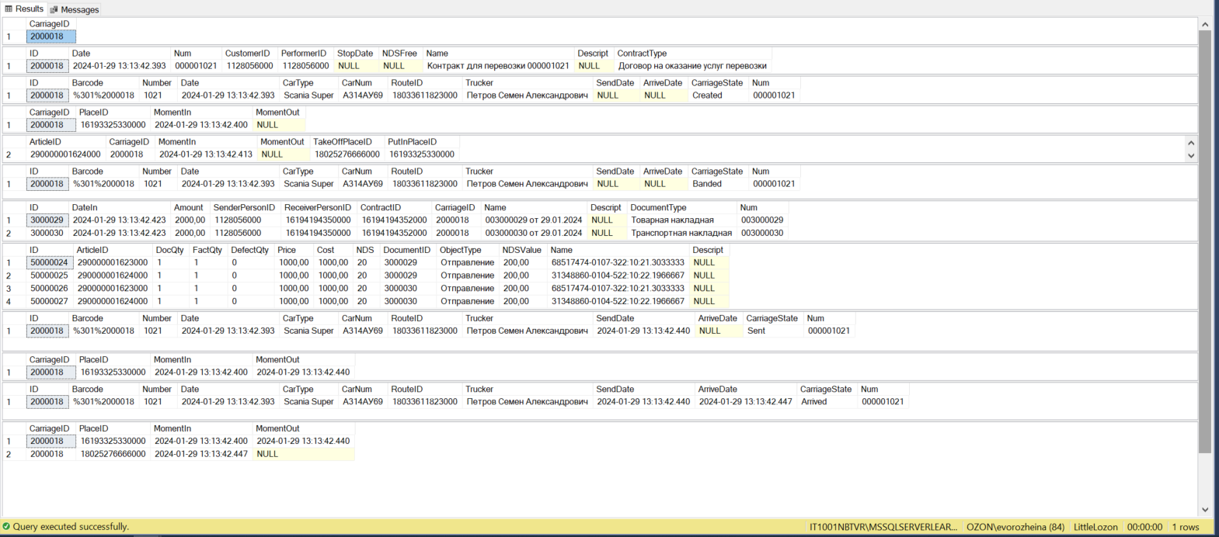
Пример прохождения happy flow

Slide 13
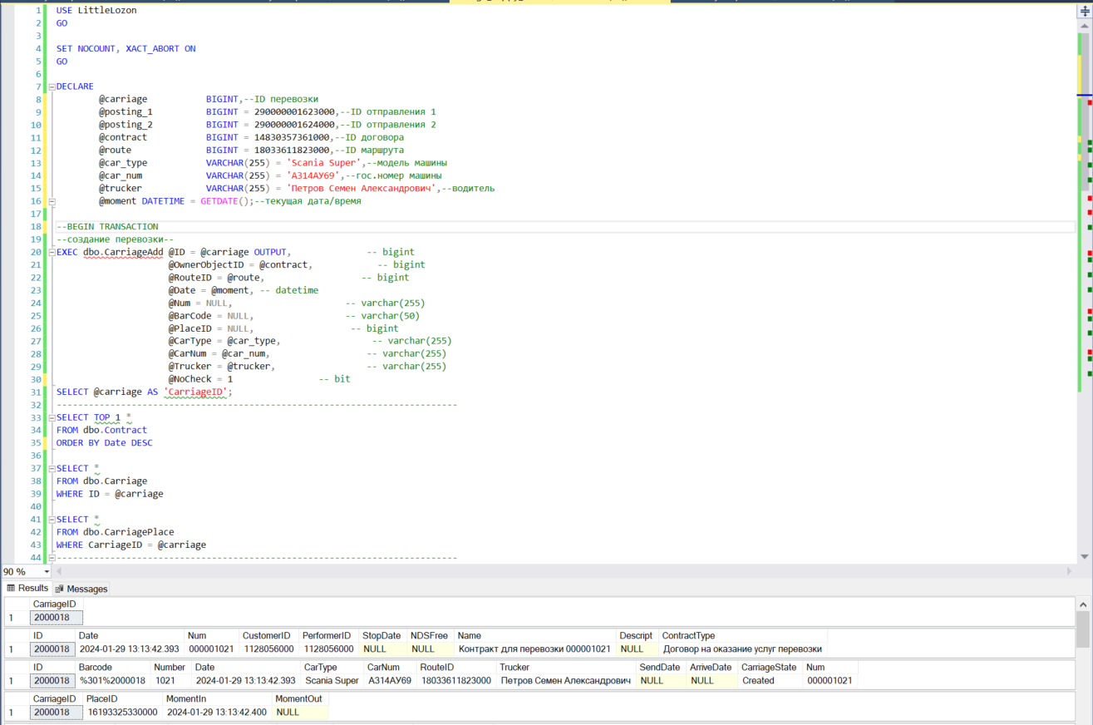
Скрипт прохождение happy flow с комментариями: создание перевозки

Slide 14
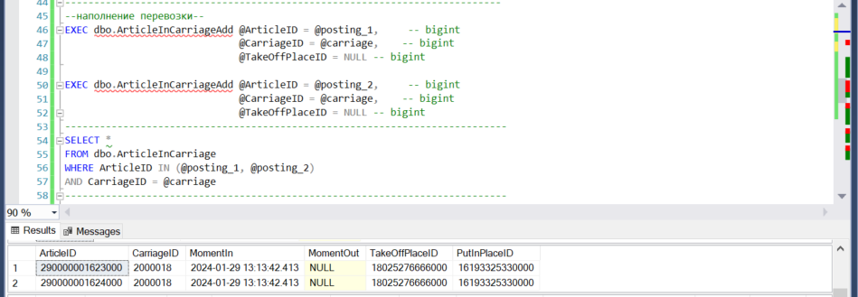
Наполнение перевозки

Slide 15
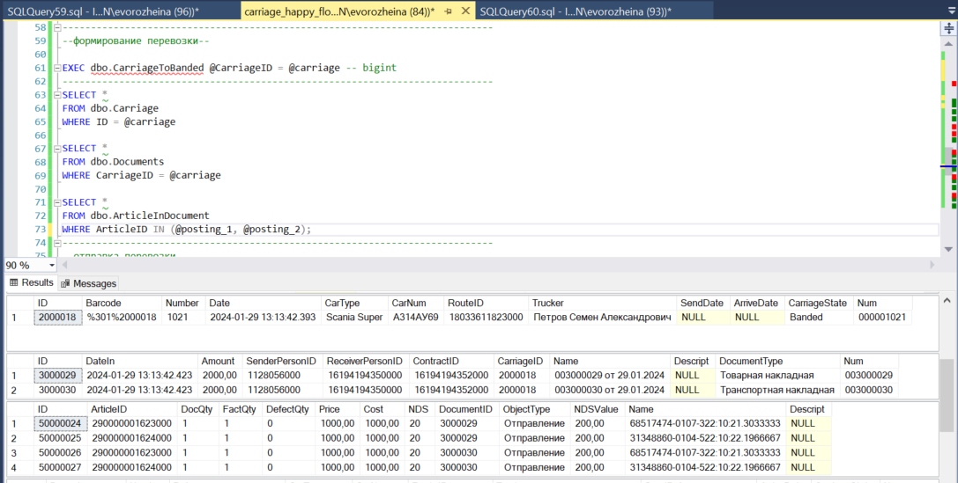
Формирование перевозки

Slide 16
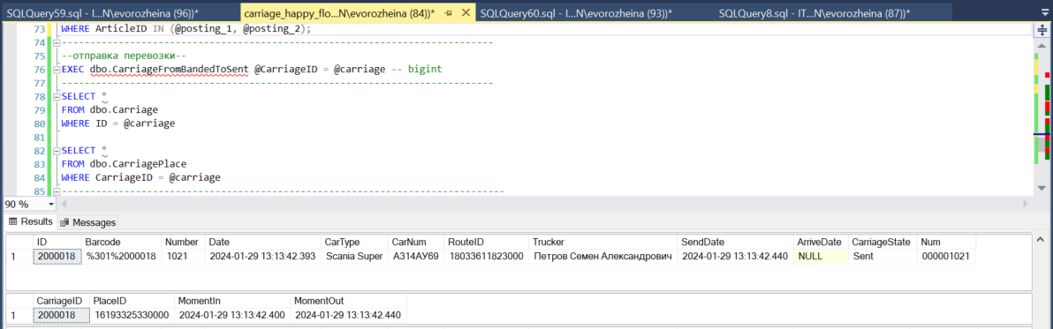
Отправка перевозки

Slide 17
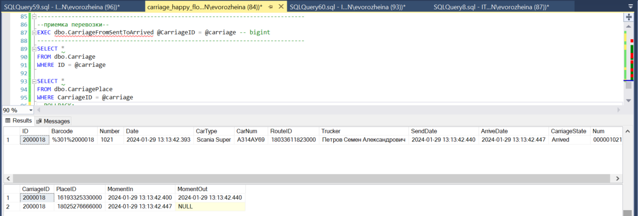
Приемка перевозки

Slide 18
Решения проекта
В созданном проекте реализована не вся функциональность логистики и показан только один из рабочих процессов.
Существующая база была переосмыслена в более простом и легковесном варианте: нет объединяющей все сущности таблицы объектов и нет таблицы типов. Это позволяет решить следующие проблемы:
из базы уходит один огромный общий лог, сущности лежат только в своих отдельных таблицах, таким образом можно избежать избыточного дублирования информации и избыточных связей по внешним ключам (вставка будет выполняться быстрее);
для некоторых сущностей, которые однозначно определены (например, маршрут) таблица типов избыточна, а типы для более сложных сущностей (например, предметов) можно хранить в столбце таблицы предметов, таким образом убирается таблица, которая используется не всеми сущностями и лишние внешние ключи.
Вся бизнес-логика описана через хранимые процедуры. Это может упростить создание бэкенда.
В проекте использован тип данных BIGINT для идентификаторов, что позволит хранить терабайты данных. По каждому из внешних ключей создан индекс для ускорения дальнейшей обработки.

Slide 19
Дальнейшие пути развития
В дальнейшем проект предполагается еще дополнить индексами для поиска по строке.
Усложнить бизнес-процесс и выполнять уже создание предметов и приемку предметов.
Расширить работу с документами и обрабатывать случаи, когда нужен документ, подтверждающий некорректную обработку предметов (или корректную обработку некорректных предметов), акт несоответствия.
Использовать JOB для выполнения несрочных действий, требующих большой загрузки сервера.
Подключить очереди для взаимодействия с другими системами (предполагается работа с XML и/или JSON).
Возможно создание сложных аналитических отчетов.

